Slide 1

Název školy: Základní škola Dobříč,
okres Plzeň - sever, příspěvková organizace
Autor: Mgr. Eva Procházková
Název: VY_32_INOVACE_01_Znaky a podmínky života
Téma: Znaky a podmínky života
Číslo projektu: CZ.1.07/1.4.00/21.2649

Slide 2
Anotace
Materiál je určený pro žáky 4. ročníku, pro výuku přírodovědy.
Prezentace na interaktivní tabuli.
První část je určena pro opakování učiva , další část lze využít pro samostatnou práci žáků.
Pomůcky: interaktivní pero.
Inovace: interaktivní způsob učení.
Metodické pokyny: žáci přetahují pomocí interaktivního pera slova do správných sloupců.

Slide 3
ZNAKY A PODMÍNKY ŽIVOTA
Znaky života Podmínky života
rozmnožování
pohyb
živiny
růst
světlo
trávení
voda
vzduch
teplo
vylučování
Notes:
Žáci přetahují obrázky ke správnému nadpisu. List je určen k opakování probraného učiva.

Slide 4
ZNAKY A PODMÍNKY ŽIVOTA
Znaky života Podmínky života
rozmnožování
vzduch
růst
světlo
pohyb
živiny
trávení
voda
vylučování
teplo
Notes:
Slouží ke kontrole předchozího listu.

Slide 5
Samostatná práce
Zajděte si třeba jen na vycházku do blízkého lesa. Jsou tu stromy, keře, mechy, tráva i květiny. Pobíhají tu veverky, po kmenech stromů poskakují strakapoudi a datli, okolo mraveniště se hemží mravenci. Na kamenech se vyhřívají ještěrky a v potoce se prohánějí pstruzi. V průzračné vodě uvidíme i raky.
Kolik živých organizmů je uvedeno v textu?
Napiš, co je k životu nezbytné.
Máte doma nějaké zvíře? Jestliže ano, nakresli ho a napiš, jak se o něj staráš.
Notes:
Slouží k samostatné práci žáků do sešitů.

Slide 6
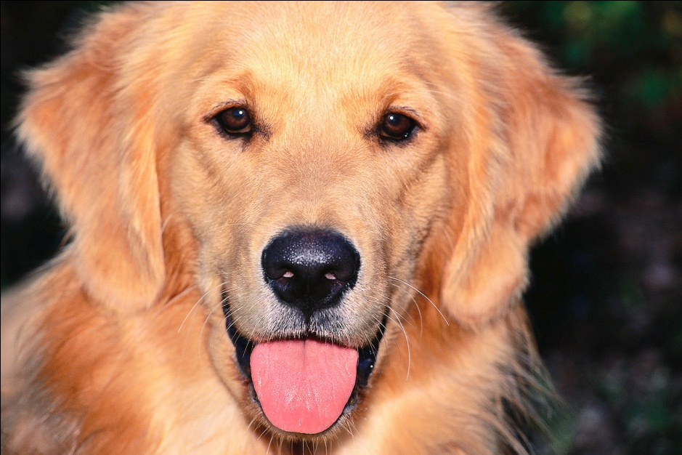
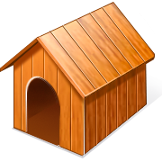
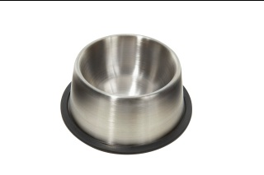
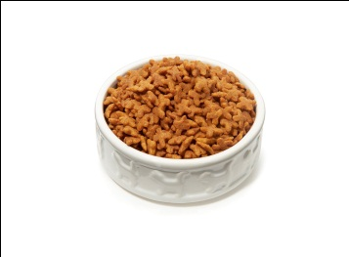
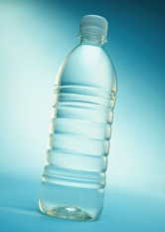
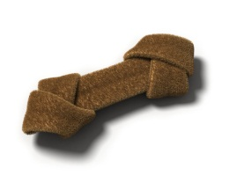
Jak se starám o svého pejska
Notes:
Slouží ke kontrole samostatné práce. Obrázky žákům napoví, jak se starat o psa.

Slide 7
Zdroje
http://microsoft.com

